Slide 1
Transgene planter
Mål og metode

Slide 2
Mål med Transgene planter
MÅL: nye og forbedrede egenskaber
Modstandsdygtig overfor angreb fra skadeorganismer virus – bakterier – insekter – svampe
Produktion af planter med højere indhold af sunde stoffer vitaminer – mineraler
Planter som vacciner
Donorgener kan hentes i alle organismer da DNA grundlæggende er ens – enorm genetisk variation

Slide 3
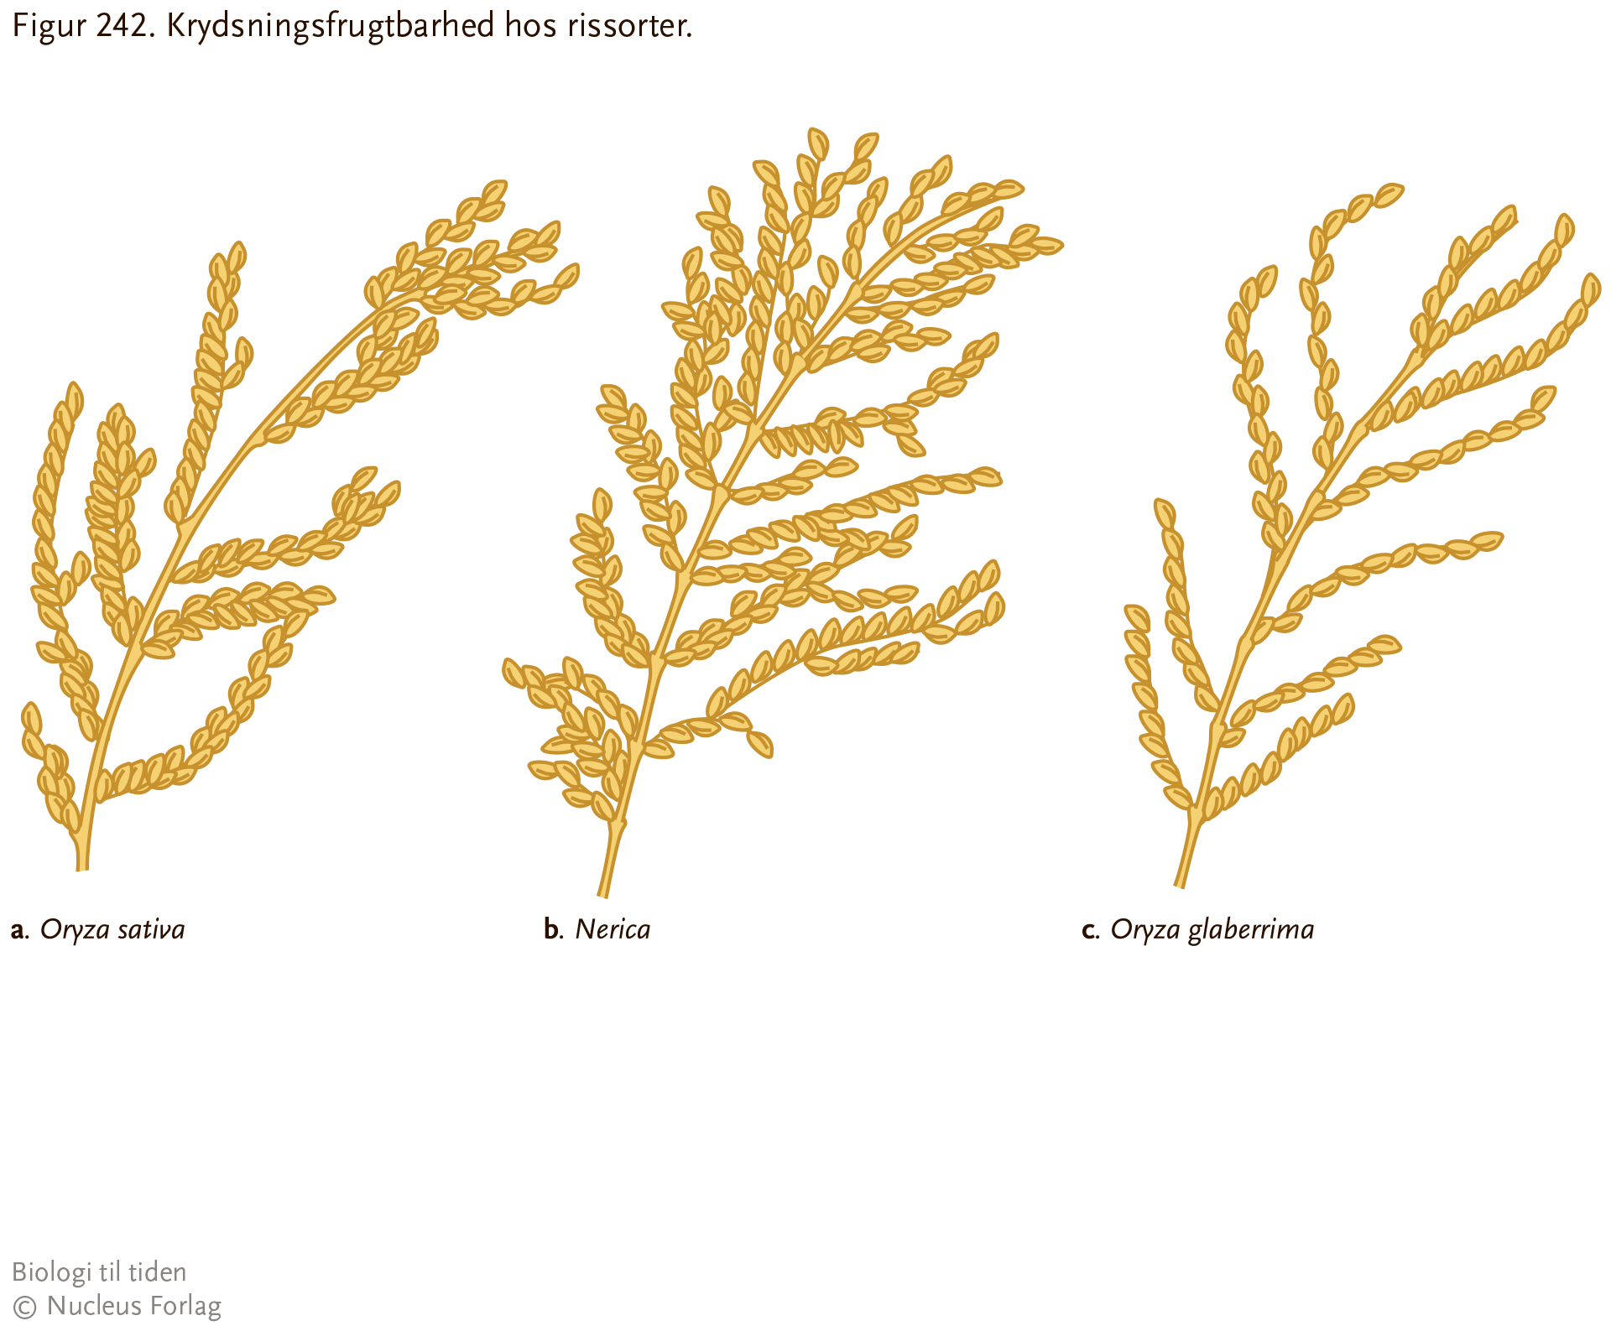
Nerica ris- krydsning ml. O. sative (Højtydende) og O. glaberrima (tørkeresistent)

Slide 4
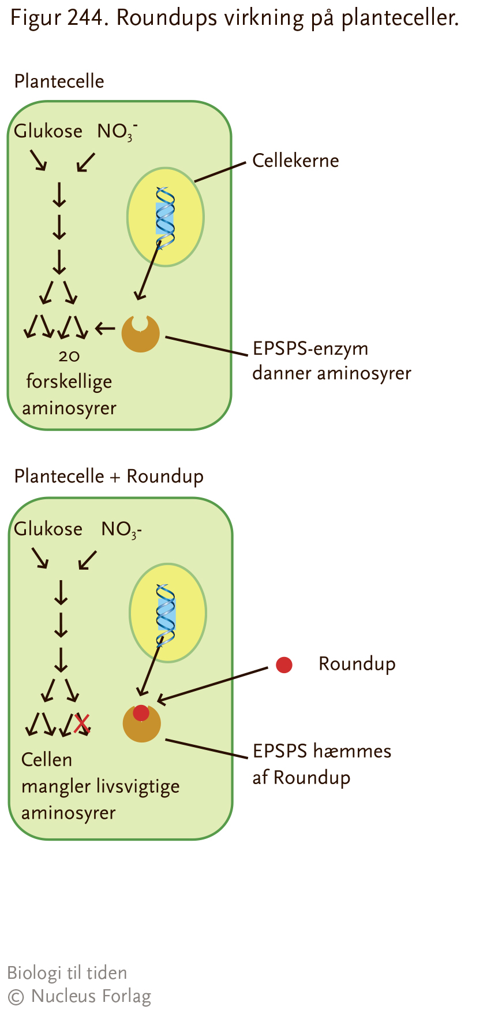
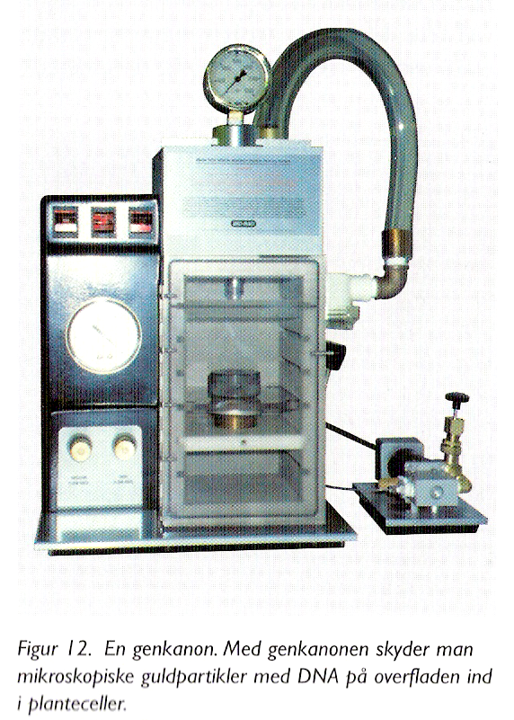
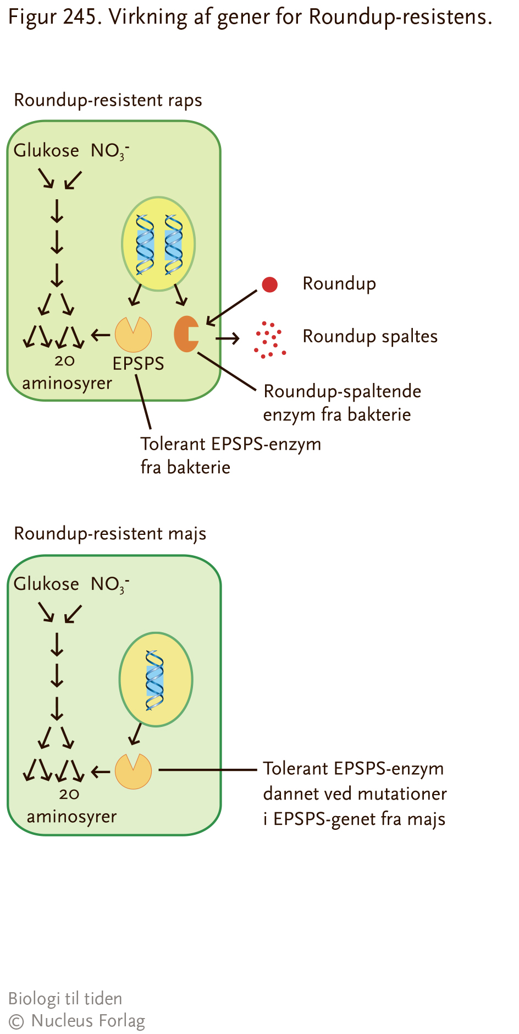
Metode til transgene planter
Eksempel med resistens mod Roundup

Slide 5
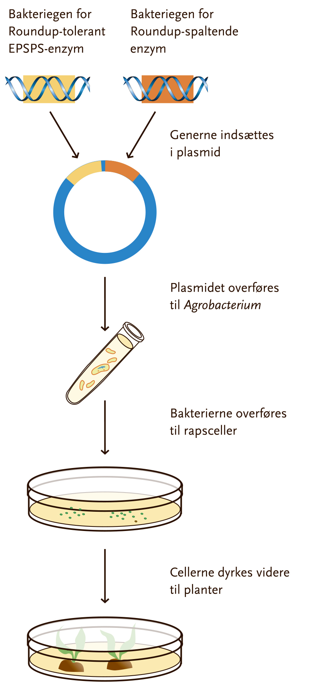
Fremstilling af round-up resistente planter

Slide 6
Resultat af transformationen:
En gensplejset plante
Planten har den ønskede egenskab
Planten har IKKE den ønskede egenskab - lav aktivitet - kun aktivitet i nogle celler Genernes placering i forhold til hinanden betyder noget for aktiviteten
Gendannelse af en hel plante – ofte vanskeligt
Muligt sundhedsmæssigt problem: der er indsat antibiotikaresistens i plasmiderne. Kan de give antibiotikaresistente bakterier, når planterne dyrkes?

Slide 7
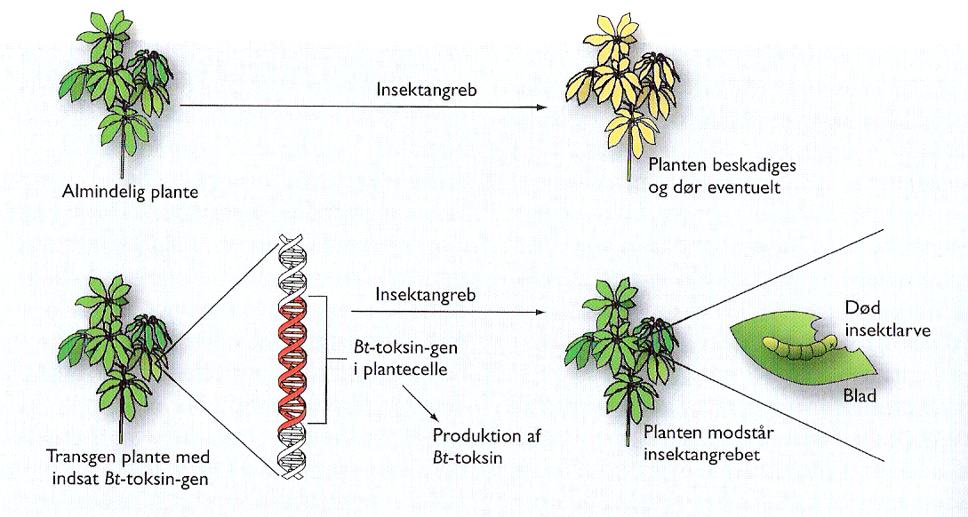
Insektresistente transgene planter
Gen indsat fra Bacillus thuringiensis, som koder for et giftstof Bt-toksin, som er giftigt for planteædende insketer.
Anslået skades 25 % af verdens afgrøder af insekter før de kan høstes.

Slide 8
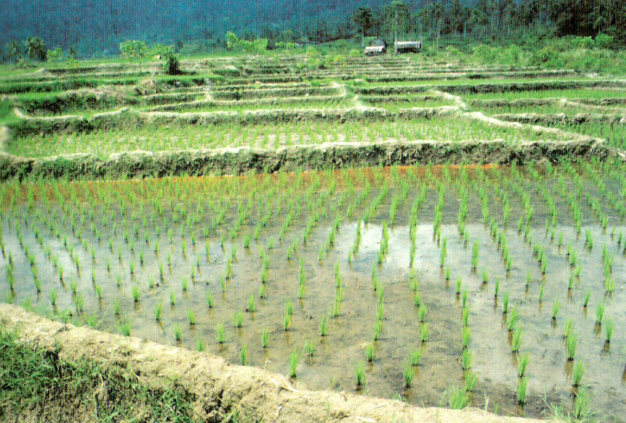
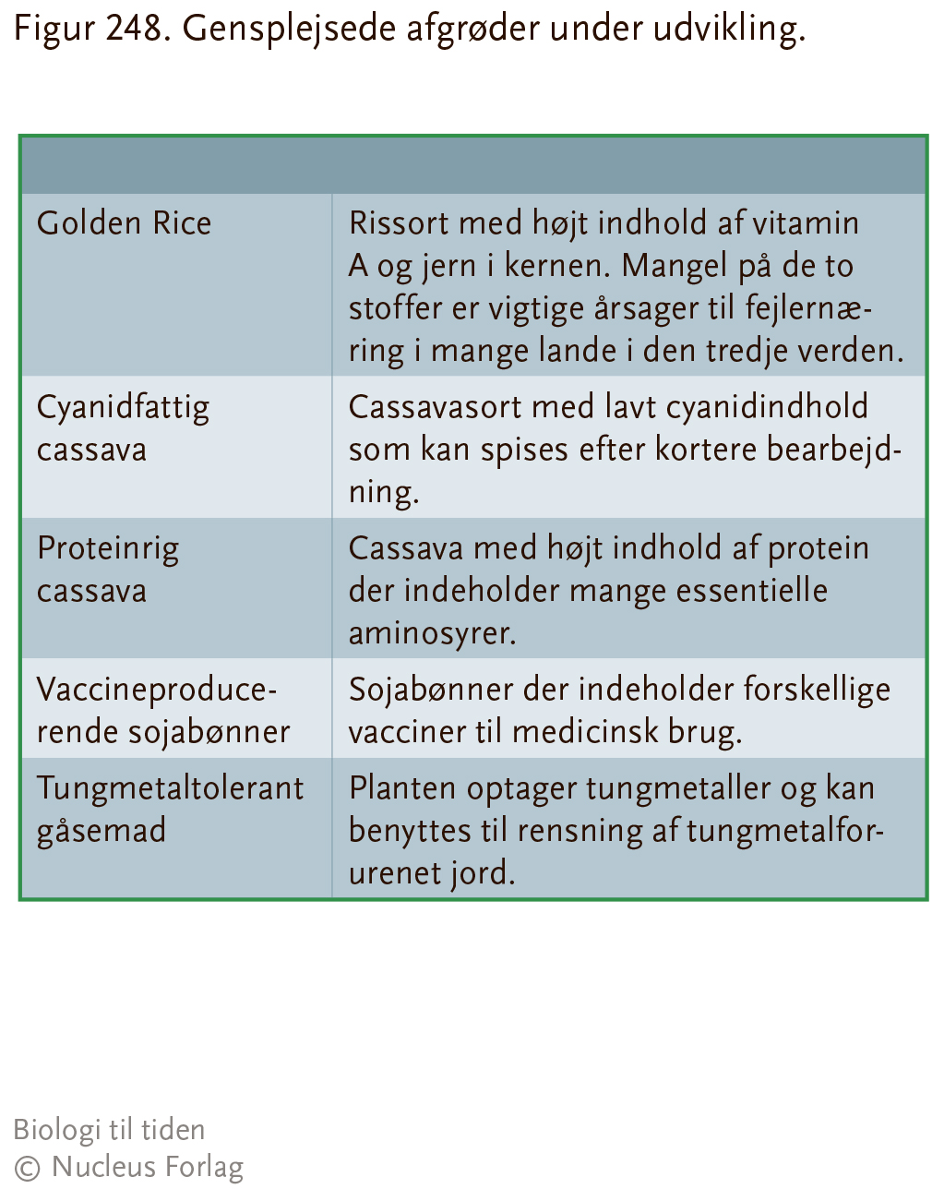
Transgene planter på vej.
Fokus på kvalitetsegenskaber
Vitaminer
Mineraler
Fytokemikalier med sundhedseffekt
Opkoncentrering af planternes normale lave indhold af stofferne
Indgrebene langt mere komplicerede end de tidligere nævnte produktionsrelaterede egenskaber => 7 nye gener i ris

Slide 9
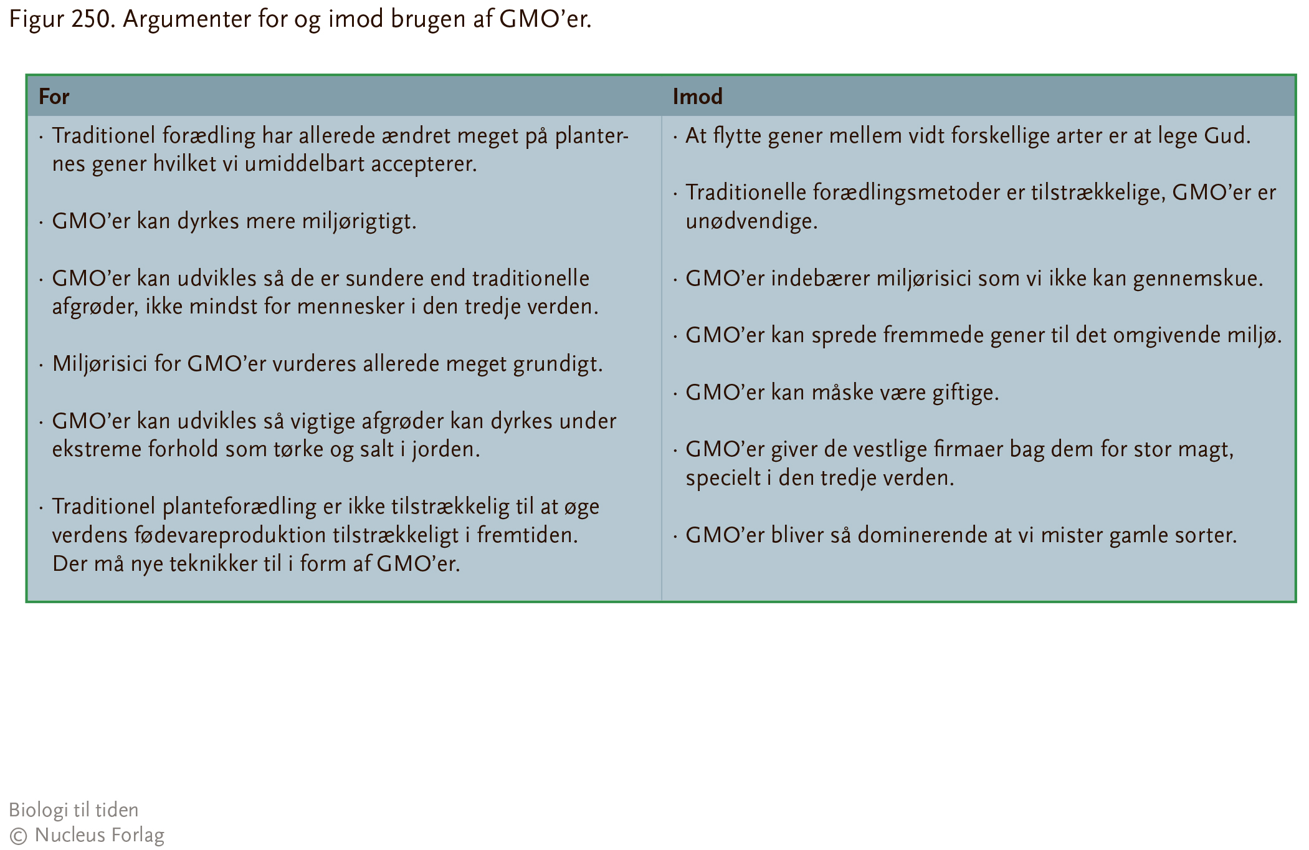
For eller imod GMO?

Slide 10
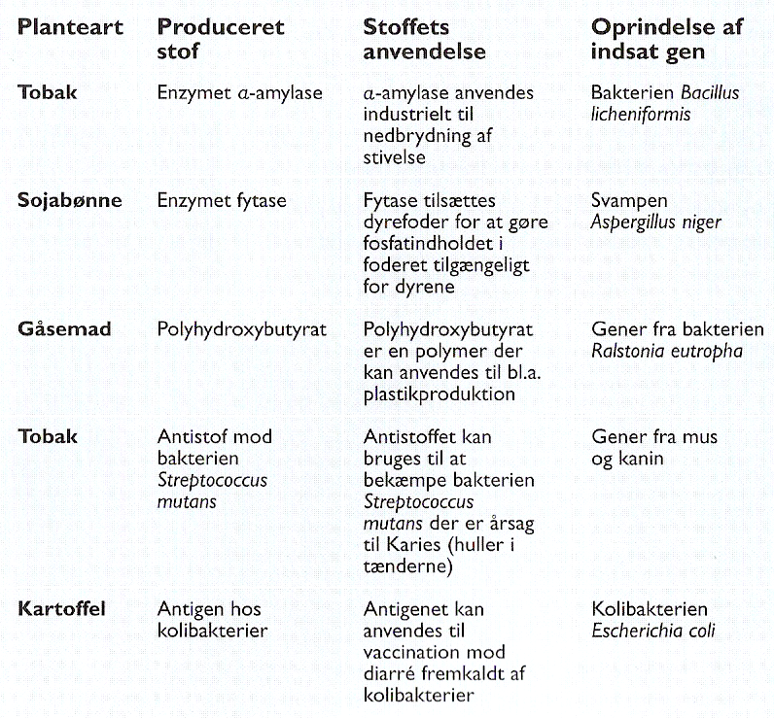
Transgene planter som bioreaktorer
Plante- og dyreceller kan foretage biokemiske ændringer af de transgene produkter, man ønsker at producere.
Det kan gær og bakterier ikke.
Let og billigt dyrkning på store arealer
Ingen risiko for overførsel af sygdomme til mennesket

Slide 11
Er transgene planter skadelige for naturen ?
1) Kan transgene planter sprede sig via deres frø ?
Eksperter: sandsynligheden er lille, men kun få års erfaring. Men alm. planter spreder sig jo ikke.
Miljøstyrelsen vurderer om der er risiko – miljømæssig risikovurdering
2) Kan gener spredes til andre planter ?
Undersøgelser har vist at det synes at være mulighed for genspredning til nærtbeslægtede arter.
3) Kan transgene planter have effekt på dyrelivet ?
Måske kan insektresistente planter udgøre en trussel for gavnlige insekter eks. bestøvere.
Eller måske kan der ske påvirkning af dyrelivet i jorden tæt ved planternes rødder
Vi bør være sikre før vi dyrker planterne …..

